Slide 1
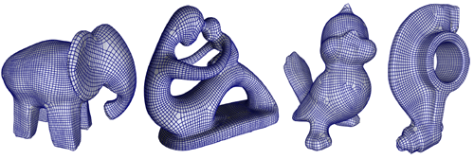
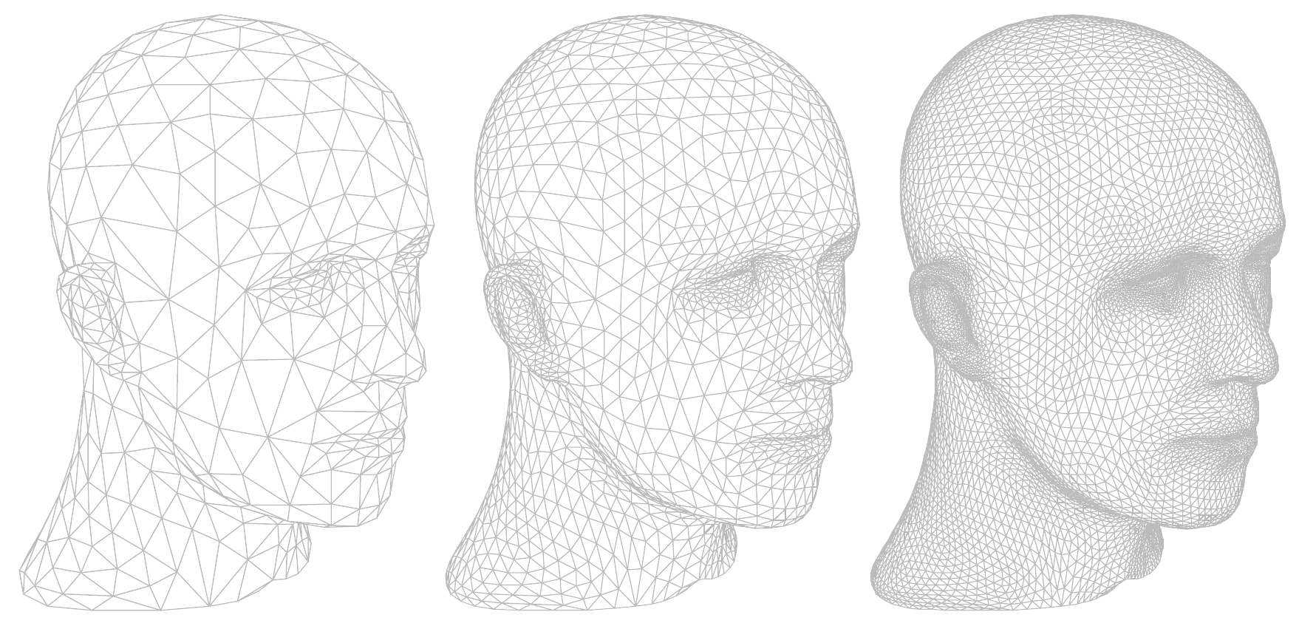
Advanced Graphics
孙 晓 鹏
博士 教授
cadcg2008@gmail.com
2011年 11月 16日

Slide 2
第二章 二维凸包

Slide 3
2.4 凸包的快速算法
主要思想
  点集S 的凸包是取决于凸包边界附近的点
  逐步丢掉凸包内部的点，只关注凸包附近的点，从而提高算法的效率
  最好情况O(nlogn)、 最坏情况O(n²)

Slide 4
2.4 凸包的快速算法
算法过程
  取两个极端点，它们是最右最下点p_{dr}和最左最上点p_{ul}
  有向直线 p_{dr} p_{ul}将整个凸包被划分为右凸包和左凸包
  对右凸包和左凸包分别进行递归
  递归
    设S₁是严格在直线 p_{dr} p_{ul}右边的点集（S₁可能是空集）
    在S₁中寻找距离直线 p_{dr} p_{ul}最远的点，作为p_{dr} p_{ul}右边的一个极端点b
    连接p_{dr}和b ，及b 和p_{ul}
    把p_{dr}右侧的点集记为A， p_{ul}右侧的点集的点记为B
    对边p_{dr} b和点集A、对边b p_{ul} 和点集B分别递归调用
  依次连接凸包上的顶点，得点集S₁的凸包，即点集S的右凸包
  类似地，计算出点集S的左凸包，从而得到整个点集S的凸包

Slide 5
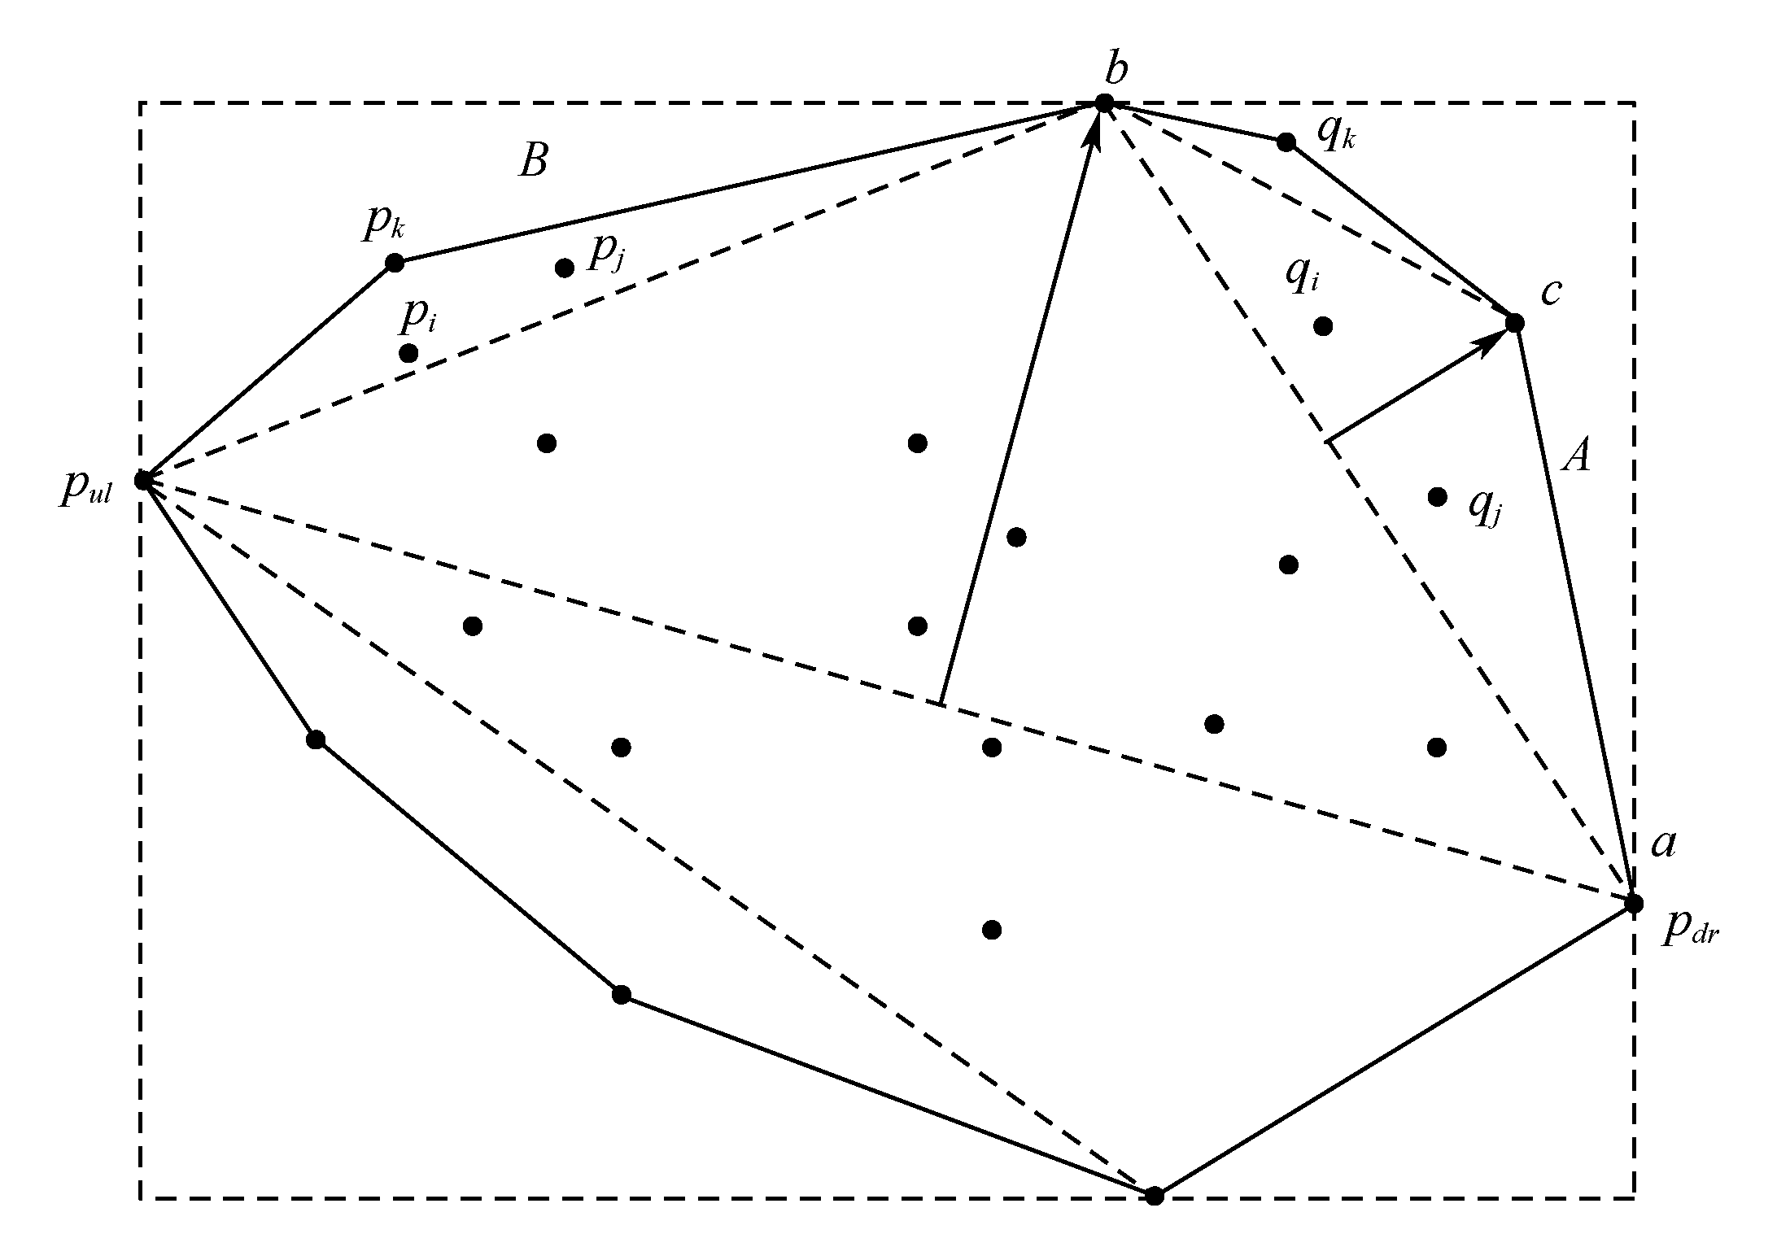
2.4 凸包的快速算法
算法过程
  取两个极端点，它们是最右最下点p_{dr}和最左最上点p_{ul}
  有向直线 p_{dr} p_{ul}将整个凸包被划分为右凸包和左凸包
  对右凸包和左凸包分别进行递归

Slide 6
2.4 凸包的快速算法
算法过程
  递归
    设S₁是严格在直线 p_{dr} p_{ul}右边的点集（S₁可能是空集）
    在S₁中寻找距离直线 p_{dr} p_{ul}最远的点，作为 p_{dr} p_{ul}右边的一个极端点b
    连接 p_{dr}和b ，及b 和 p_{ul}
    把 p_{dr}b右侧的点集记为A， bp_{ul}右侧的点集的点记为B
    对边 p_{dr}b和点集A、对边bp_{ul} 和点集B分别递归调用

Slide 7
2.4 凸包的快速算法
  最好情况出现在每次划分均是平衡的, O(nlogn)
  最坏情况出现在每次划分点的分布都很极端, O(n²)

Slide 8
2.5 Graham算法
20世纪60年代末
  贝尔实验室需要求解10,000个点的凸包
  O(n²)的方法太慢
1972年
  Graham出O(nlogn)的二维凸包算法

Slide 9
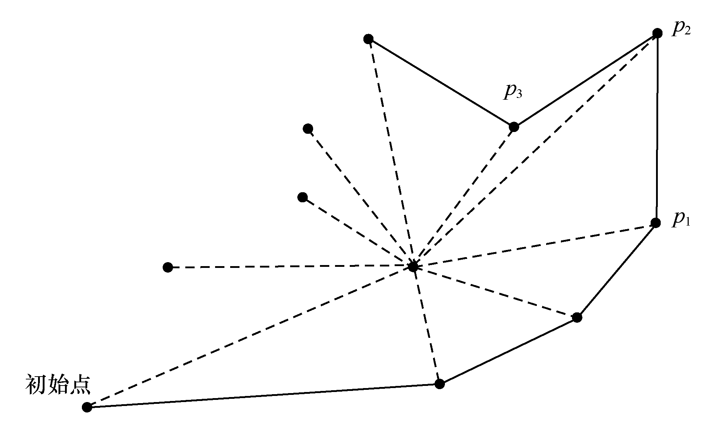
2.5 Graham算法
基本思想
  在凸包内部找到一个点o
    如S 中任何三个不共线的点的重心，O(1)
  将o作为极坐标的中心，计算每个点的极角θ
  对S中的点按θ升序排列（如p_{i} ，p_{i+1} ， p_{i+2}），O(nlogn)
  计算相邻三点转角的凹凸性，删除内凹的点O(n)
  当点集内不再包含内凹的点时，得到凸包

Slide 10
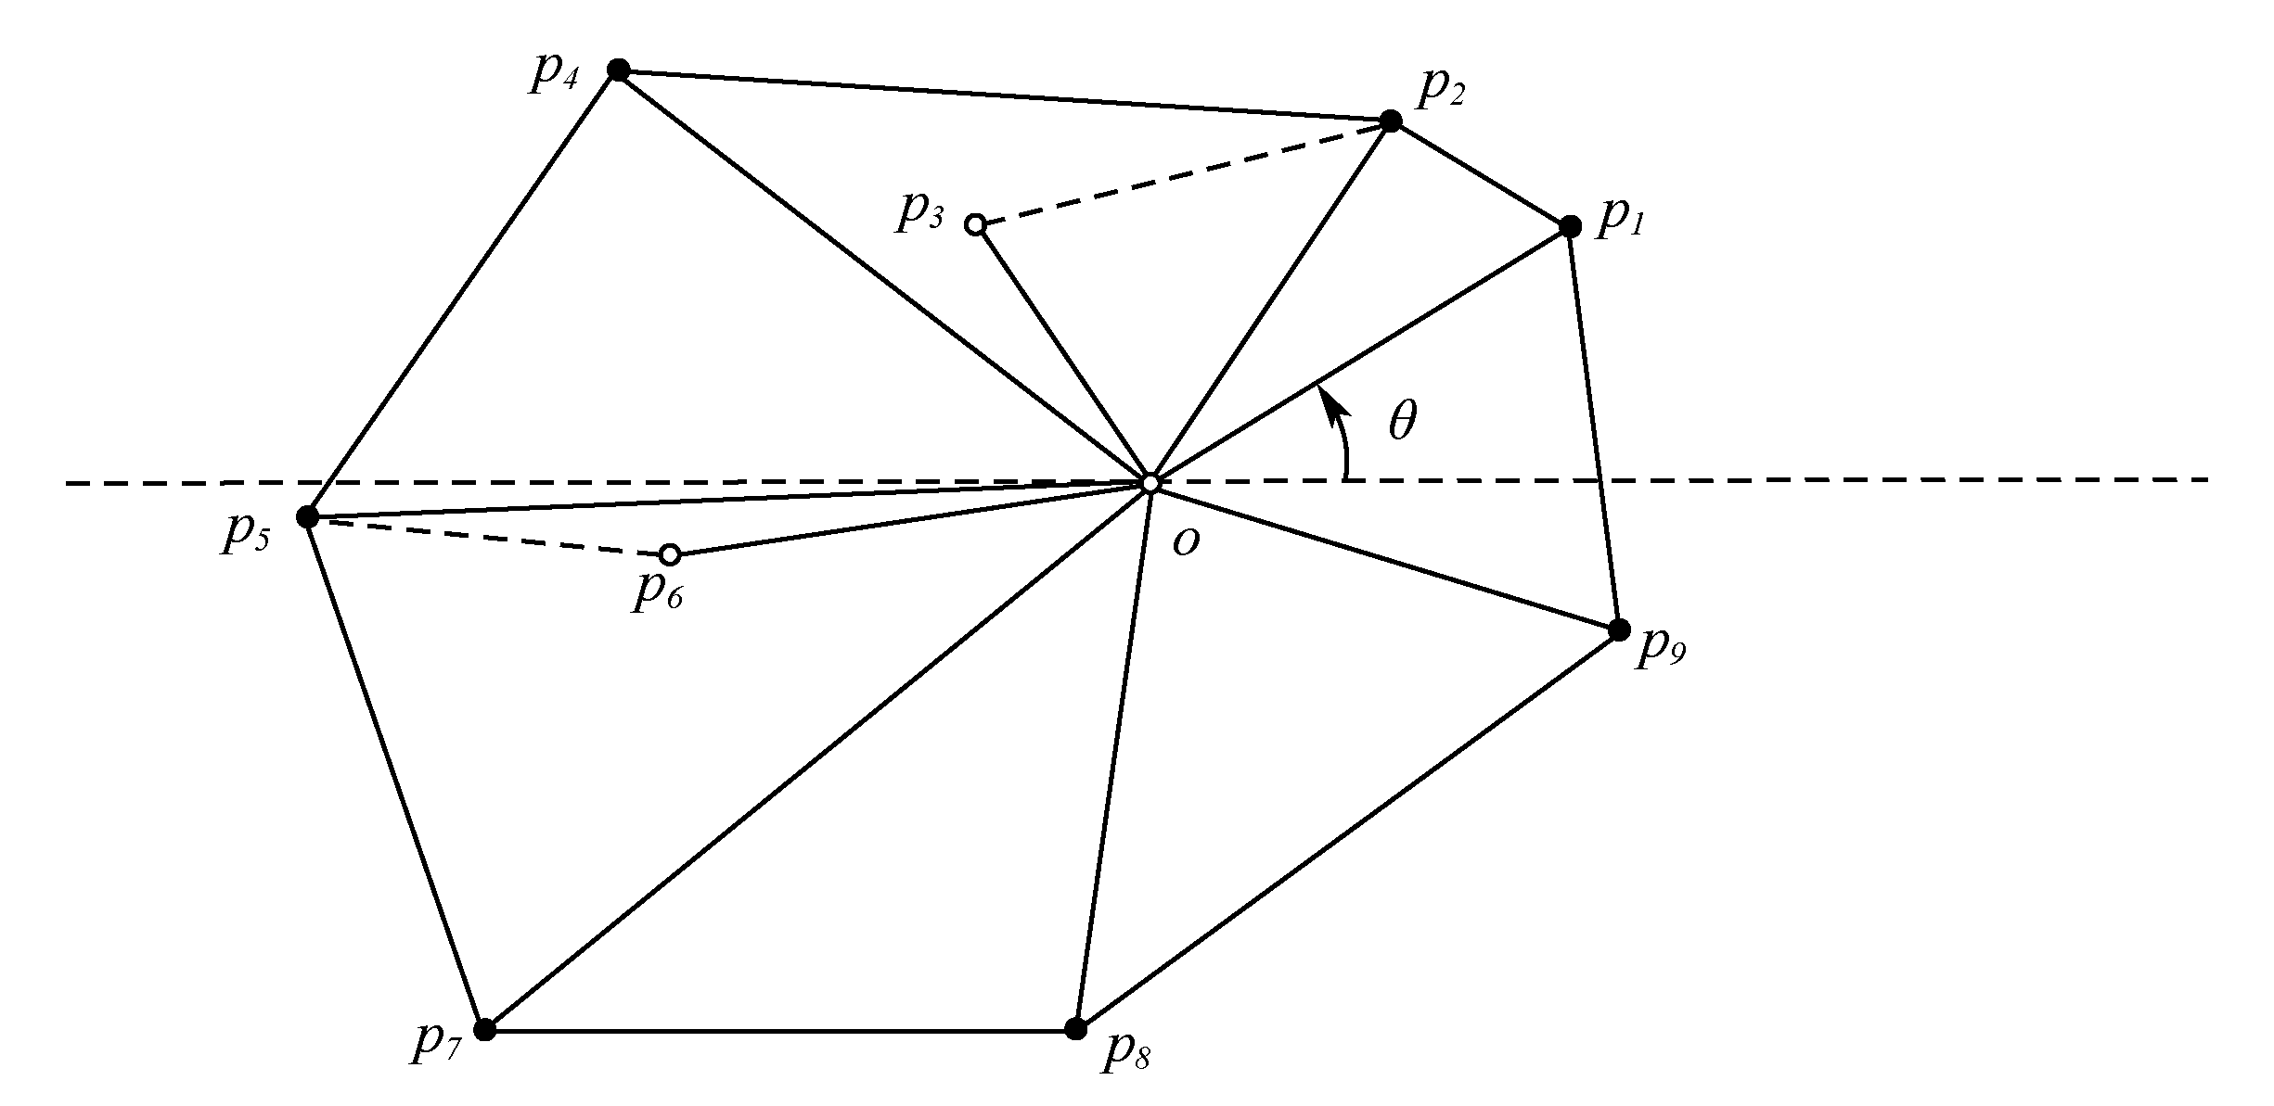
2.5 Graham算法
以极端点 p_{i}为初始点，
依次对相邻三个点p_{i} ，p_{i+1}和p_{i+2} ，计算p_{i} p_{i+1}×p_{i+1}p_{i+2}
  如果在z 轴上的投影大于零，即(p_{i} p_{i+1}×p_{i+1}p_{i+2})z＞0
    说明在p_{i+1} 处左转弯，多边形在该点上外凸，暂时保留这三点
    前进一步，同样去判断相邻三个点p_{i+1}，p_{i+2}和 p_{i+3}
  如果(p_{i} p_{i+1}×p_{i+1}p_{i+2})z ≤0
    说明在p_{i+1}处右转弯，多边形在该点上内凹，把p_{i+1}点从多边形边界中删除
    后退一步，同样去判断相邻三个点p_{i-1}，p_{i}和 p_{i+2}
时间复杂度为线性O(n)

Slide 11
凸包计算方法对比
极端边算法O(n³)
礼品包裹算法O(n²)
快速算法
  最好情况O(nlogn)、 最坏情况O(n²)
Graham 算法
  排序计算O(nlogn)、执行时间O(n)
  总的时间复杂度O(nlogn)

Slide 12
第三章 凸包扩展

Slide 13
3.1 多面体
两个集合是同胚的(homeomorphic)
  指它们之间存在一个连续的一一映射
  并且这个映射的逆映射也是连续的
  两个同胚的集合允许它们各自拉伸和扭曲，但只要不撕裂，其结果仍然同胚
  如果任一集合被撕裂了，映射的连续性便被破坏，两个集合就不再同胚了

Slide 14
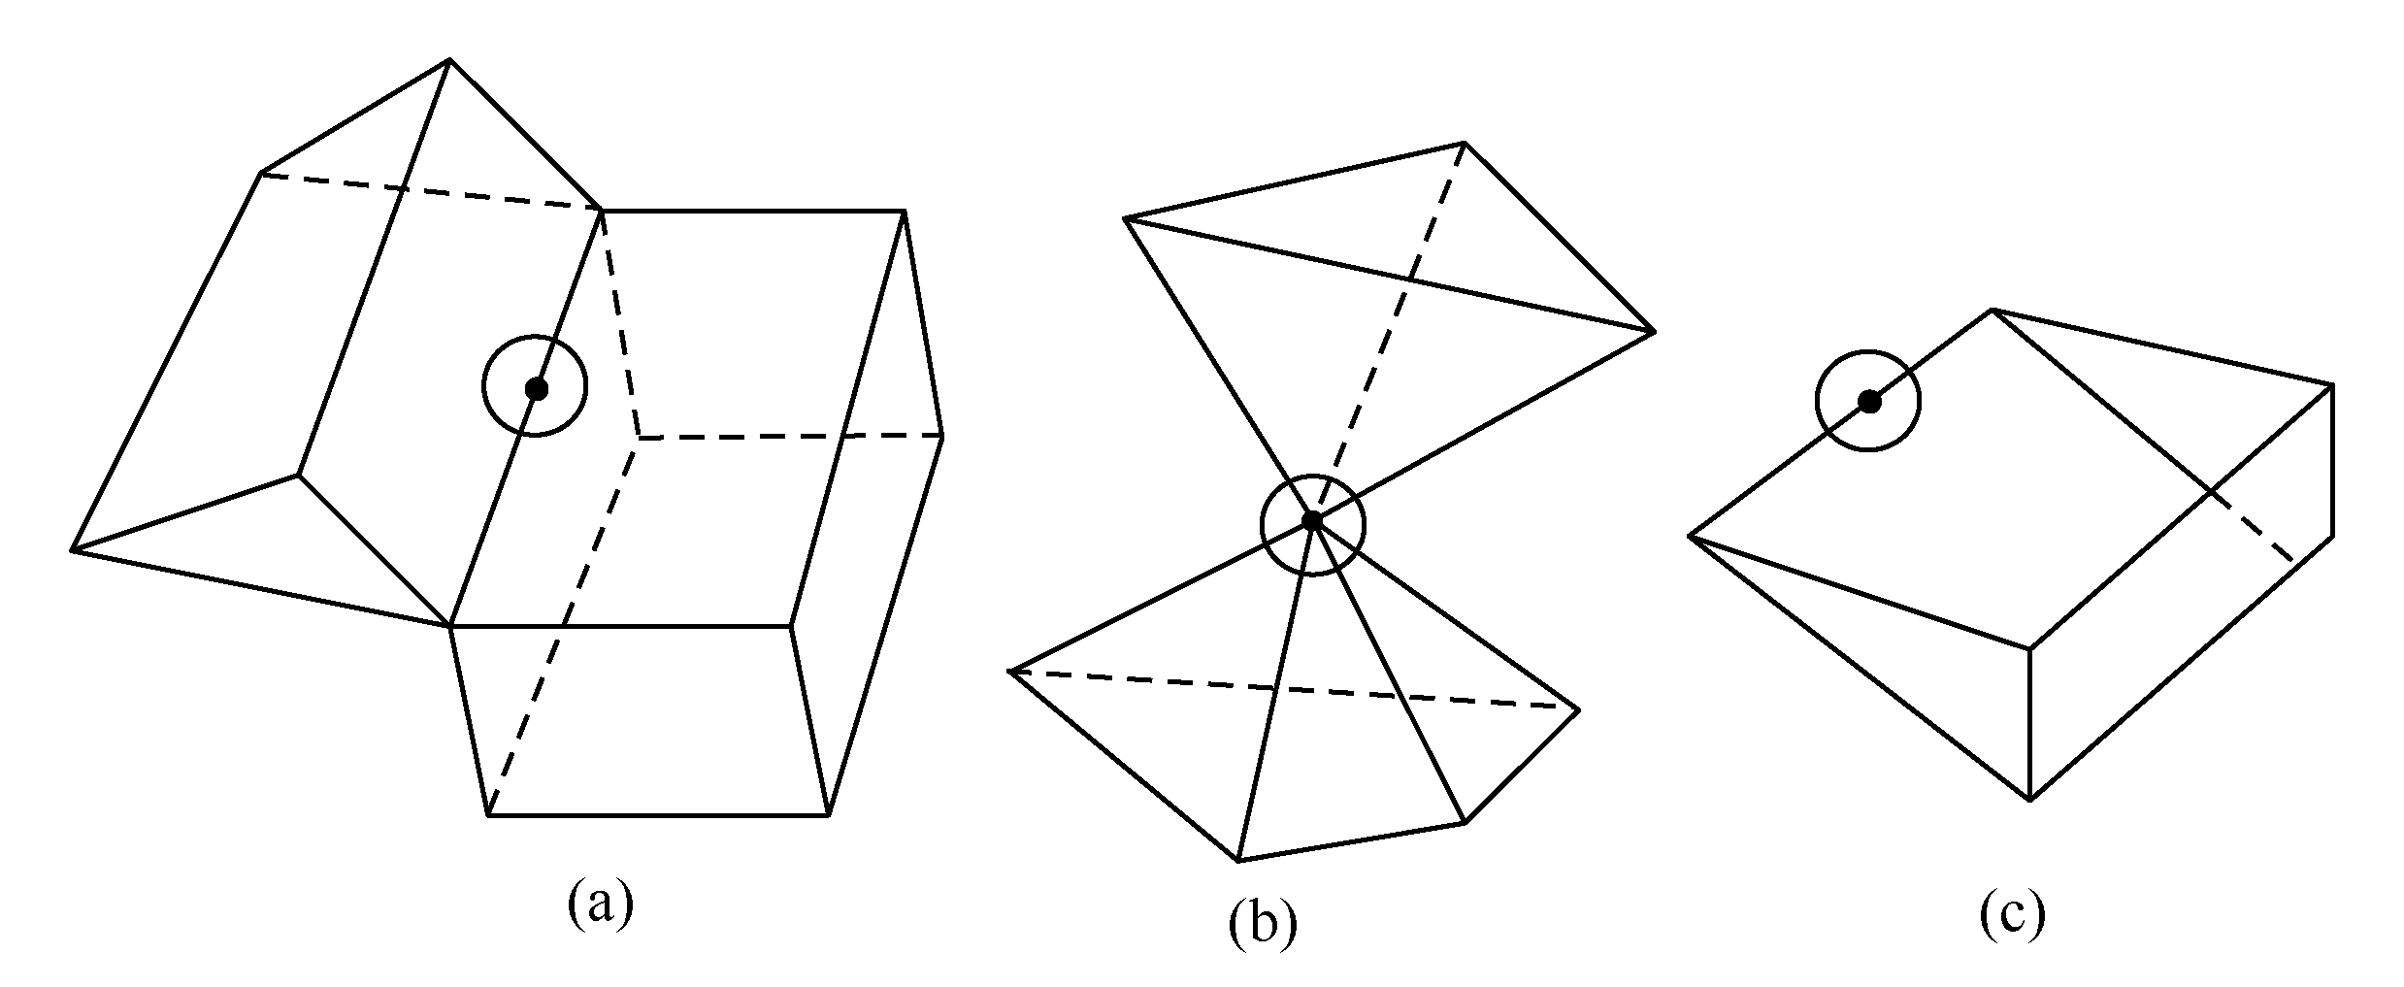
3.1 多面体
两个集合是同胚的(homeomorphic)
  三黑点的邻域都不能同胚于一个三维的半开半闭的半球
  a和b中黑点的邻域同胚于两个接触于一条线或一个点的三维的半开半闭的半球
  c中黑点的邻域是同胚于半个二维开圆盘

Slide 15
3.1 多面体
3.1.1 多面体定义
  三维空间中的多面体是由有限个平面多边形围成的区域，其边界满足下列三个条件
    多面体表面上的每一对面，它们或者是分离的、或者有一个公共顶点、或者有一条公共的边
    如果把多面体看成一个实心的实体，表面上任一点的足够小的邻域同胚于一个三维的如下定义的半开半闭的半球。半开半闭的半球定义为x²+y²+z²＜r²和z≤０的交，其中r为半球的半径
    多面体表面是连通的，即表面上任意两点可通过完全在表面上的路径连接

Slide 16
3.1 多面体
如果把多面体看成厚度为零的多边形围成的空间，第二个条件也可写为
  多面体表面上任一点，它在表面上的邻域同胚于一个开圆盘，开圆盘是二维的开圆
  如果一个表面上的每一个点都满足这个条件，那么这个表面就被称为二维流形(2D manifold)

Slide 17
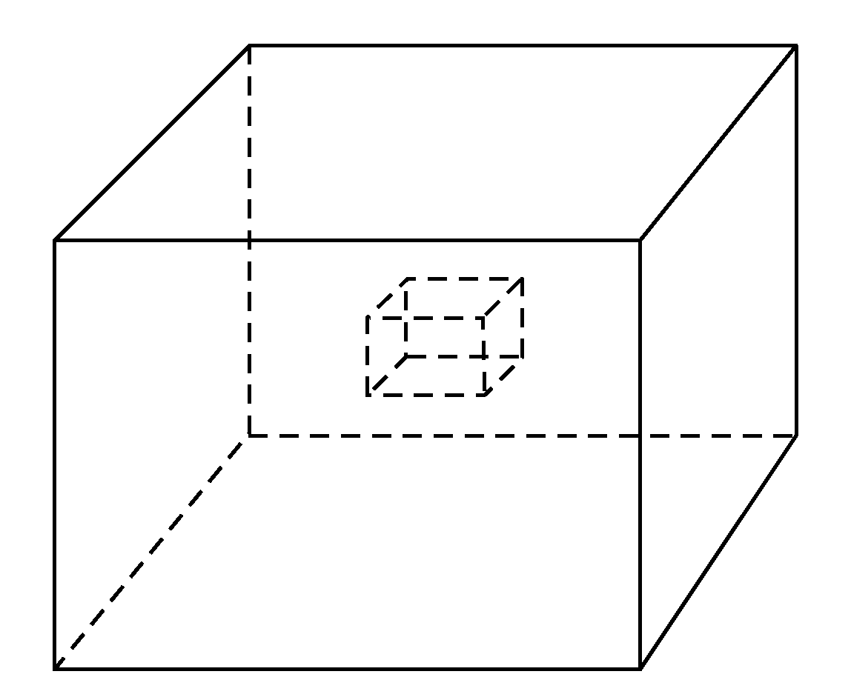
3.1 多面体
第３个条件表示顶点和边组成的图是连通的
  排除那些有“浮在”表面里面的顶点和边的物体

Slide 18
3.1 多面体
多面体可以存在“通孔(hole)”，从多面体表面的一面通到另一面
多面体允许有任意多个这样的孔，孔的数目叫做这个体的亏格(genus)
  亏格为0的多面体在拓扑上同胚于球
  亏格为1的多面体在拓扑上同胚于圆环面
凸多面体又叫做多胞形，为了强调它们是三维的，有时也叫做三胞形
多胞形是凸多面体，连接它上面的任意两个点的线段都在多胞形内部
凸多边形在每一个顶点处是凸的
多胞形在每一条边处的所有二面角(dihedral)都是凸的(≤π)
  二面角是指空间中两个相邻接的面在它们的公共边上的内夹角
对于任意的多胞形，顶点处的所有多边形内角之和小于2π
  这是每个顶点处是凸的必要条件，但不是充分条件

Slide 19
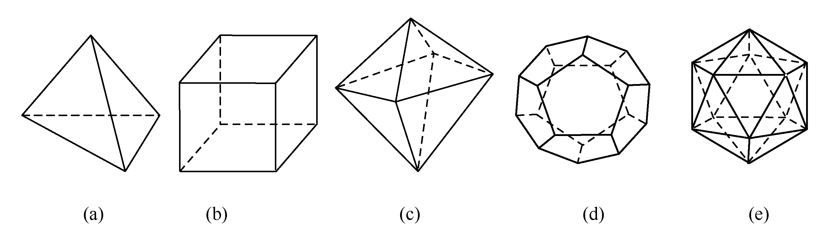
3.1 多面体
3.1.2 正则多面体
  只存在五种不同的正多面体
    正四面体、正六体、正八面体、正十二面体和正二十面体
    也叫柏拉图体(Platonic solids)，因为柏拉图在他的《蒂迈欧篇 (Timaeus) 》中讨论过它们

Slide 20
3.1 多面体
3.1.3 多面体的欧拉公式
  1758年，Leonard Euler
  亏格为0的多面体的顶点数、边数和面数规律
    顶点数和面数之和总是比边数多2
    正方体有8个顶点和6个面，8+6=14，比边数12大2
  用v、e、f分别表示多面体顶点、边和面的数目
  欧拉公式：v – e + f = 2
定理3.1
  对于一个顶点数v=n，边数与面数分别为e和f的亏格为0的多面体，有 v – e + f = 2，且e和f都为O(n)

Slide 21
3.2 三维凸包算法
3.2.1 礼品包裹算法
  礼品包裹算法适用于任意维点集的凸包构建
  三维礼品包裹算法是二维的直接扩展
  二维礼品包裹算法从凸包的一条边开始
  三维礼品包裹算法从凸包的一个面f开始
    选择面f上的一条边e
    将f所在的平面π，沿着e朝着点集折叠，直至碰到第一个点p，则{p，e}成为凸包的一个新的三角面片
    重复上述操作

Slide 22
3.2 三维凸包算法
3.2.1 礼品包裹算法
  算法起始需要确定凸包上的一个面f
    首先把点集中的所有三维点投影到yz坐标平面上得到一个二维点集
    然后求这个点集在二维空间中的一条极端边，要求该边的一个端点是z坐标最小的一个点
    设这极端边的两个端点对应的三维点为p_{i}和p_{j}，则p_{i}p_{j}为三维空间中点集凸包的一条边
    构造一平面π通过p_{i}p_{j}且其法线垂直x坐标轴
    再对π绕着p_{i}p_{j}旋转，直至碰到第一个点p
  则{p，p_{i}p_{j}}便是平面f

Slide 23
3.2 三维凸包算法
3.2.1 礼品包裹算法
  确定一个面片需要O(n)时间
  设F为凸包上面片的数目
    三维礼品包裹算法时间复杂度为O(nF)
  三维礼品包裹算法也具有输出大小敏感特性
  由定理3.1得知，n个顶点的多面体面片数是O(n)
  凸包面片的数目也有可能达到O(n)
    最坏情况下，三维礼品包裹算法的时间复杂度O(n²)

Slide 24
3.2 三维凸包算法
3.2.2 分而治之算法
  分而治之算法的时间复杂度下界也为Ω(nlogn)

